Slide 1

CHÀO ĐÓN CÁC CON HỌC SINH
ĐẾN VỚI TIẾT HỌC MĨ THUẬT !

Slide 2
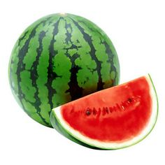
TRÒ CHƠI
THỬ TÀI CỦA BÉ
Câu 1:
Quả gì như chú heo con
Da xanh ruột đỏ ngọt ngon khi già
Ăn rồi nhớ lắm người xa
Có chàng hoàng tử tìm ra giống này?

Slide 3
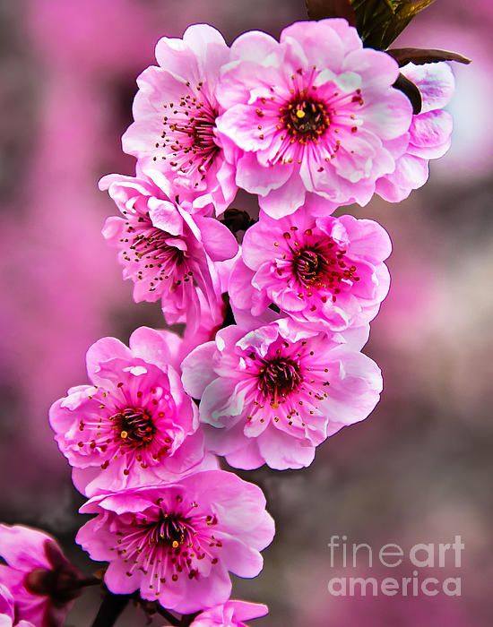
TRÒ CHƠI
THỬ TÀI CỦA BÉ
Câu 2:
Hoa gì nhỏ nhỏ
Cánh màu hồng tươi
Hễ thấy hoa cười
Đúng là Tết đến ?

Slide 4
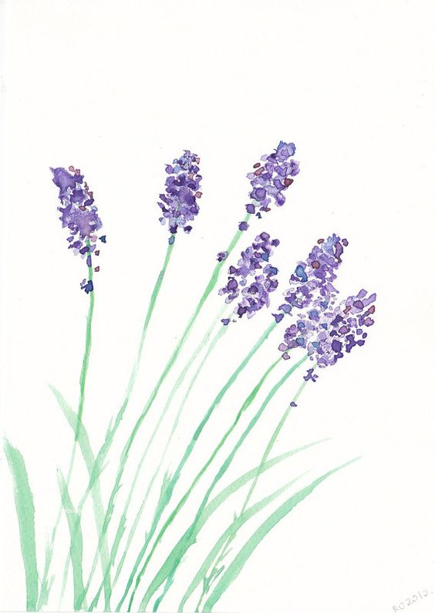
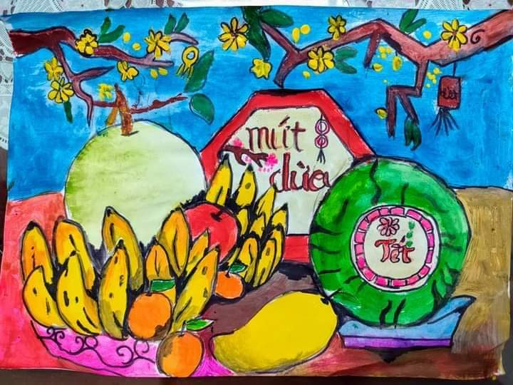
MĨ THUẬT LỚP 1
CHỦ ĐỀ 7: HOA, QUẢ (Tiết 3)

Slide 5
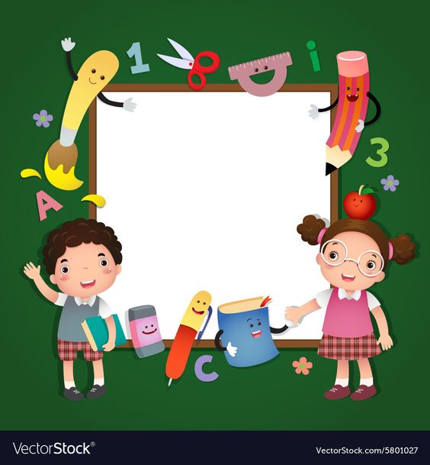
ĐỒ DÙNG
SÁCH MĨ THUẬT 1
VỞ BÀI TẬP MĨ THUẬT 1 (Nếu có)
GIẤY VẼ
MÀU VẼ: MÀU SÁP, MÀU CHÌ, MÀU DẠ, MÀU NƯỚC…
CHUẨN BỊ MỘT SỐ LOẠI QUẢ: THANH LONG, CHUỐI, CAM…

Slide 6

MỤC TIÊU TIẾT HỌC
- Nhận ra và nêu được vẻ đẹp của một số loại hoa, quả trong cuộc sống.
- Bước đầu biết thứ tự các bước bày mâm quả, tập bày mâm quả đơn giản, hoặc vẽ mâm quả đơn giản theo ý thích.
- Giới thiệu, chia sẻ sản phẩm của mình với những người thân yêu trong gia đình.
- Thêm yêu mến vẻ đẹp thiên nhiên, có ý thức giữ gìn, bảo vệ môi trường, giúp thiên nhiên đẹp hơn.

Slide 7
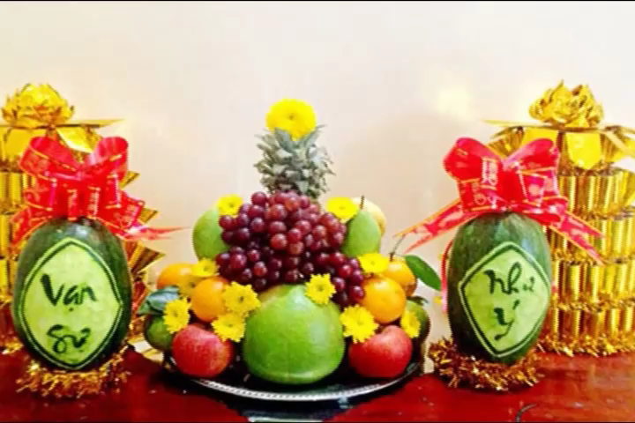
1. QUAN SÁT
MỘT SỐ MÂM QUẢ

Slide 8
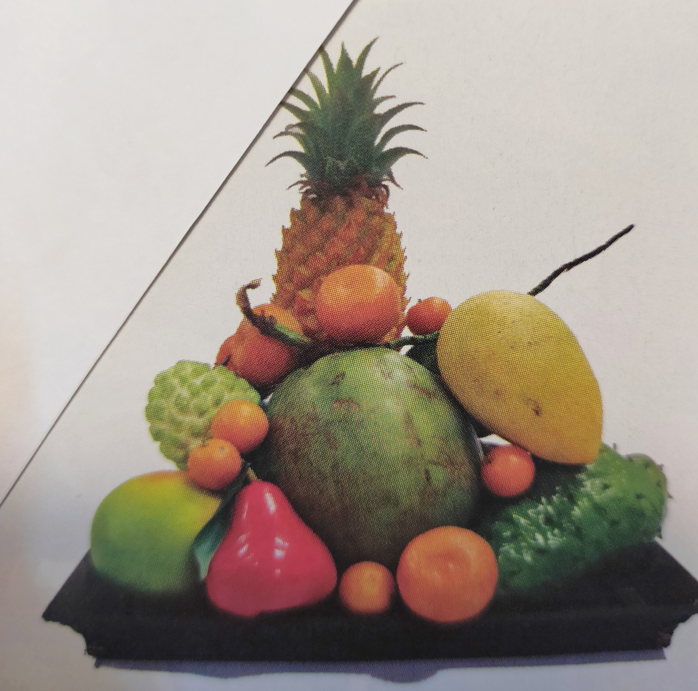
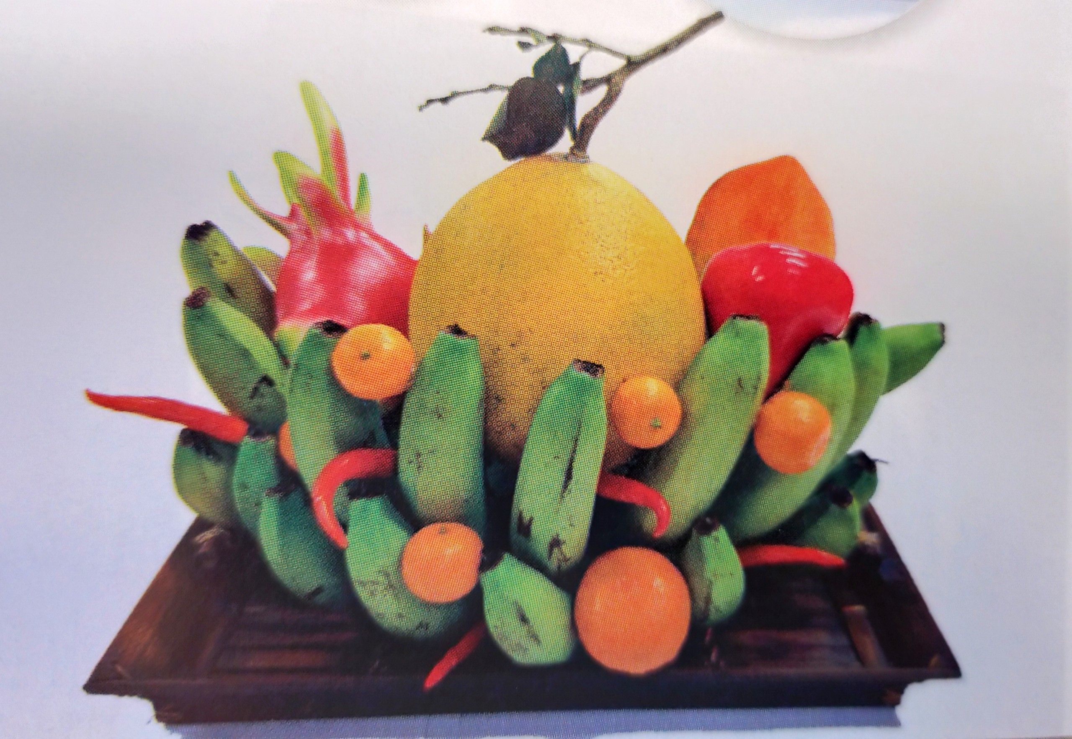
QUAN SÁT
MỘT SỐ MÂM QUẢ
Em hãy kể tên các loại quả thường thấy trong mâm quả?
Nhận xét về vị trí sắp xếp của quả to và quả nhỏ?
Nhìn ảnh minh họa, em thấy mâm quả có cân đối không?

Slide 9
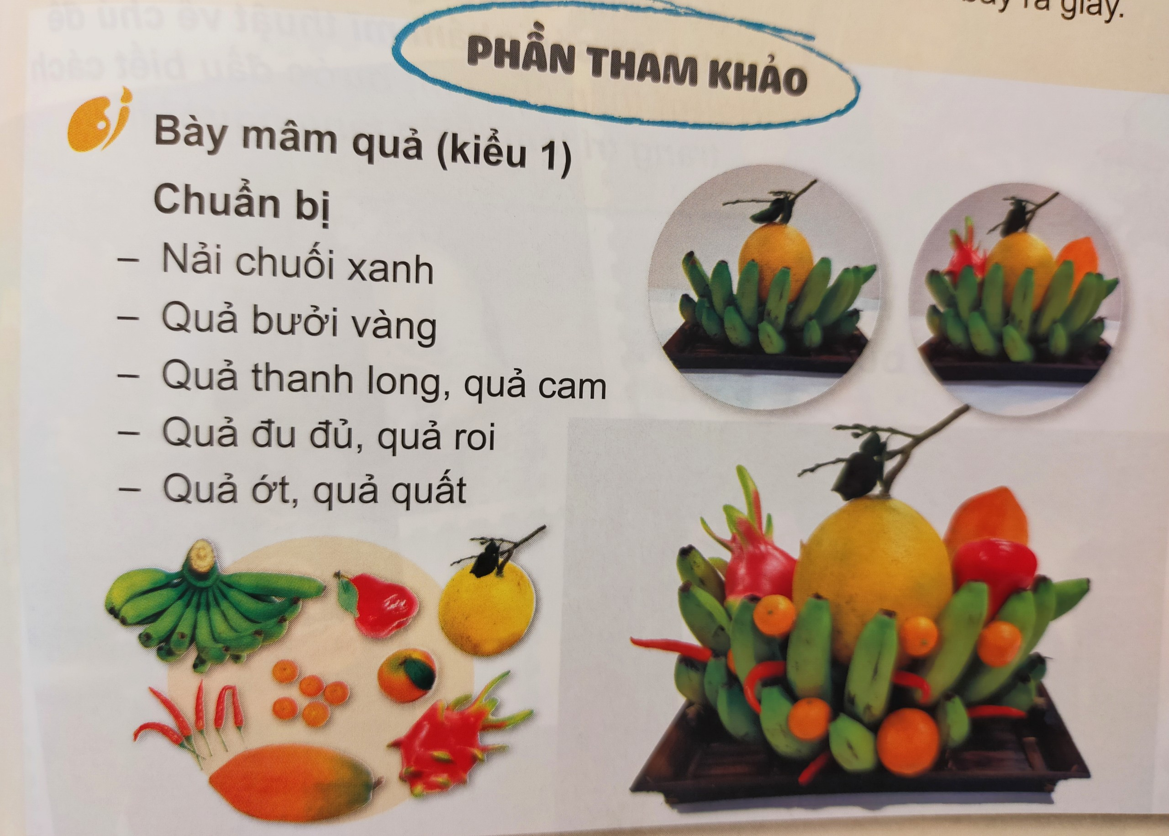

Slide 10
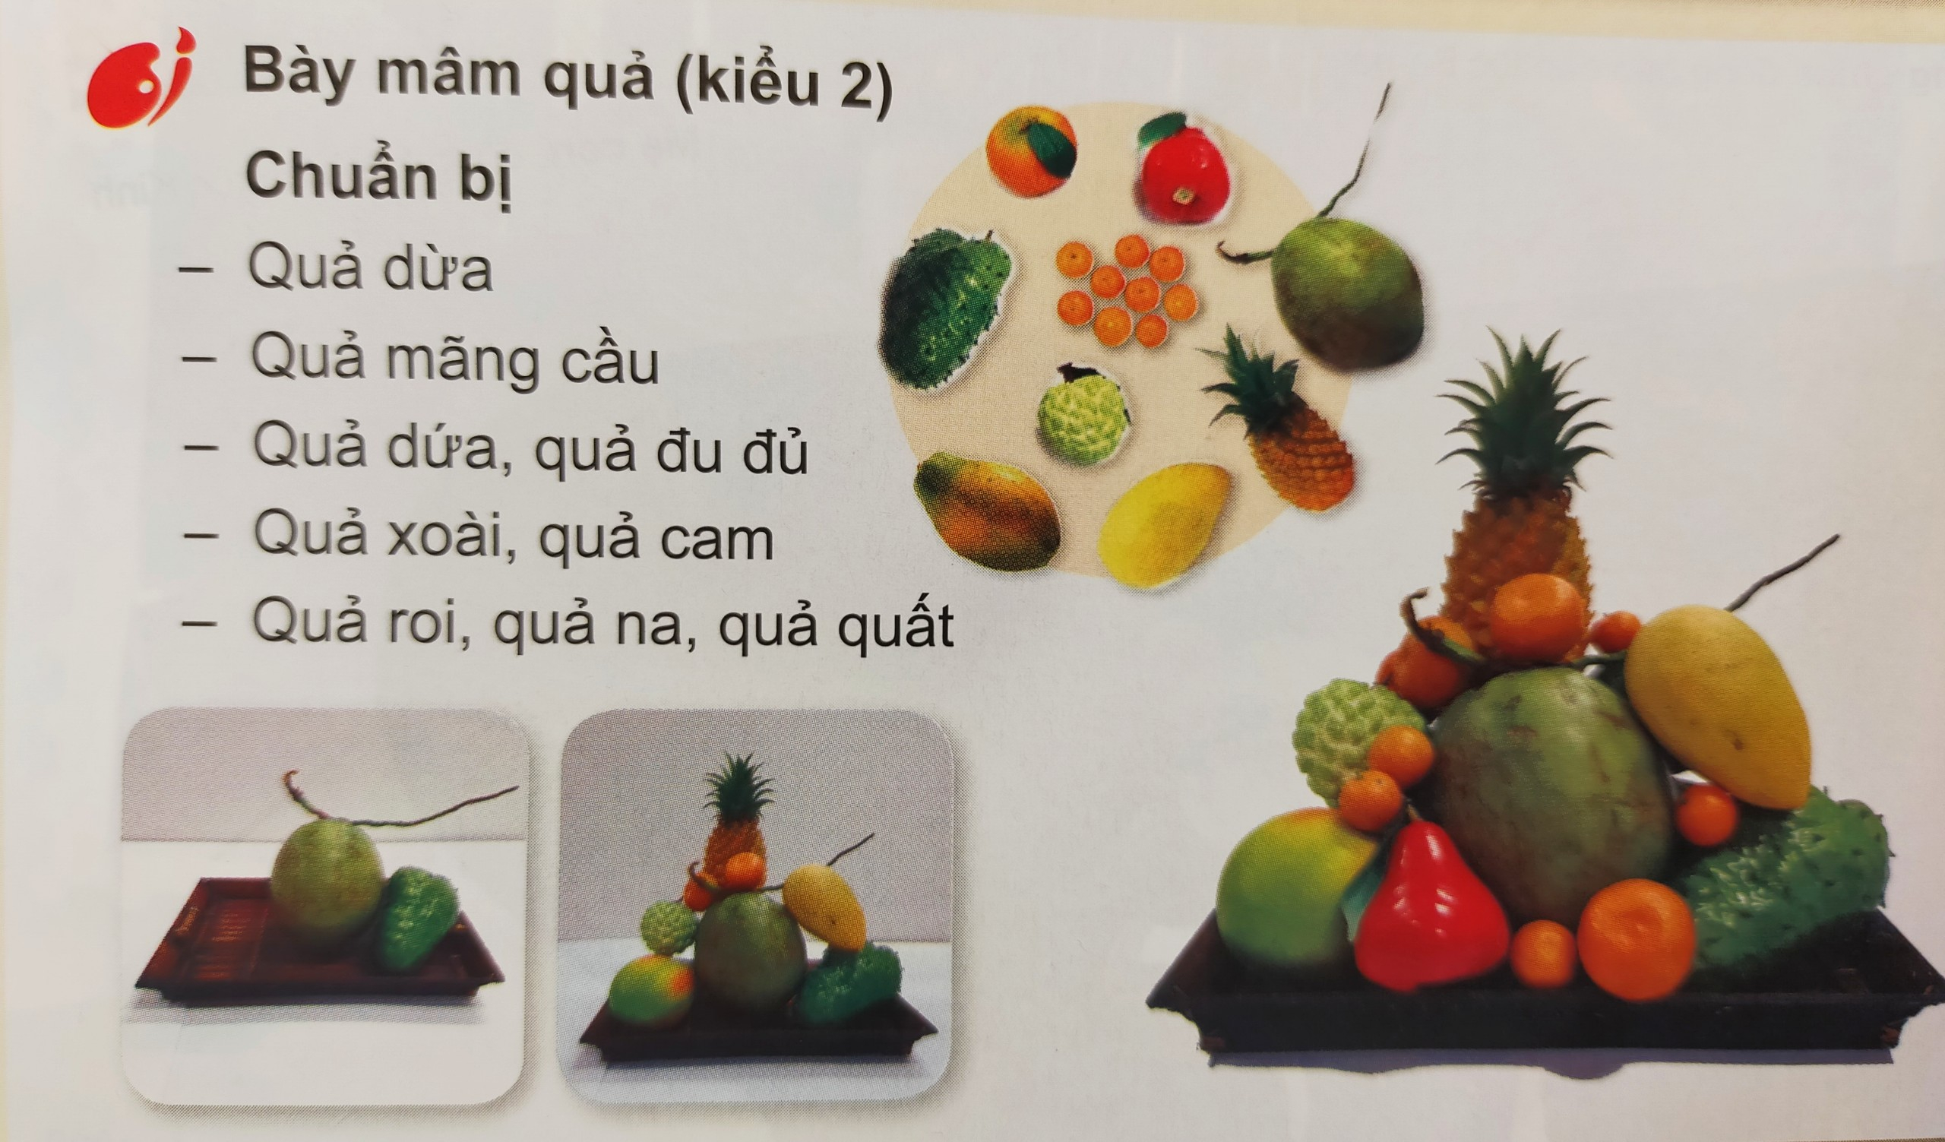

Slide 11
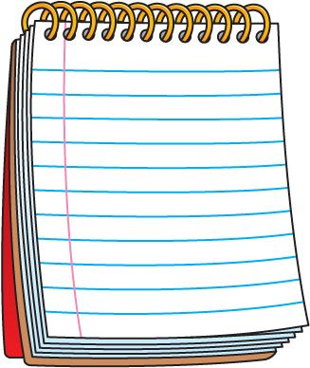
LƯU Ý
Khi tập bày mâm quả: Bày quả to trước.
Sắp xếp các quả còn lại xung quanh để tạo sự cân đối.
Những quả nhỏ bày xen kẽ để tạo điểm nhấn.

Slide 12
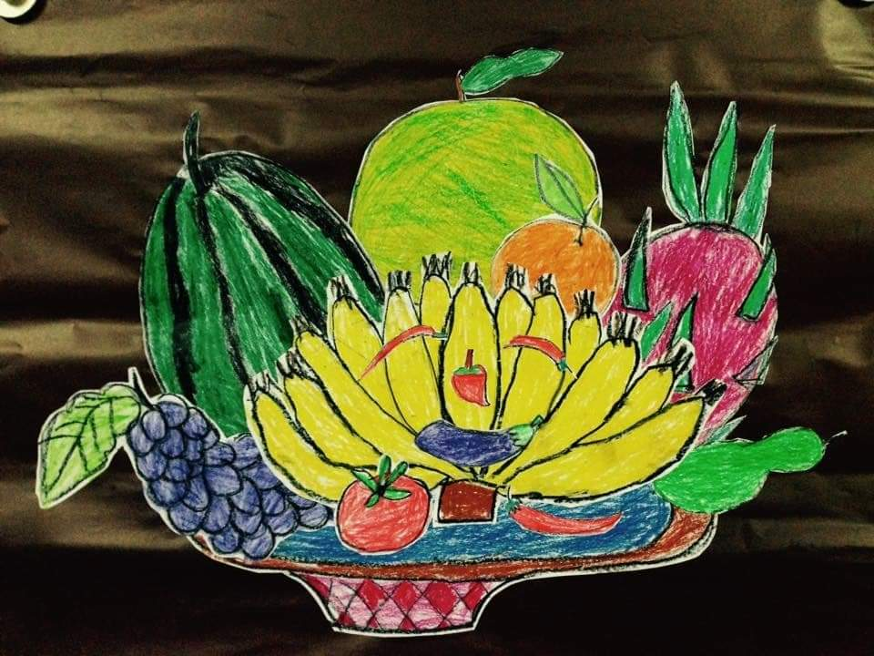
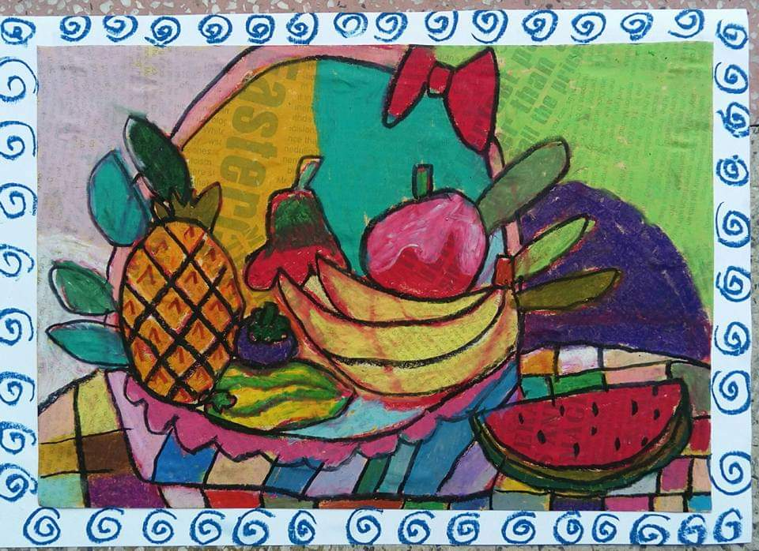
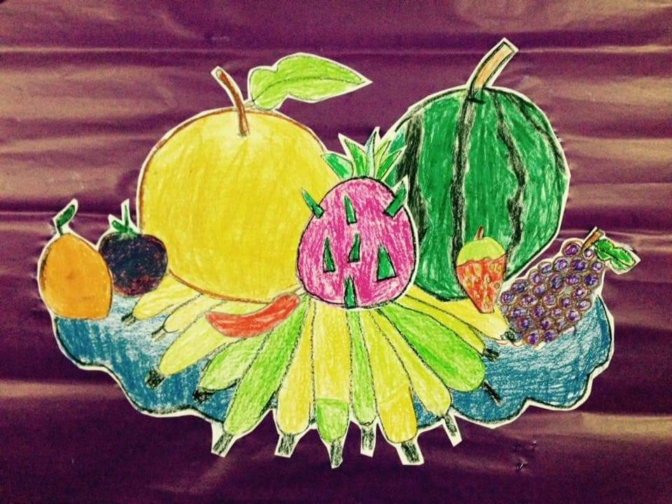
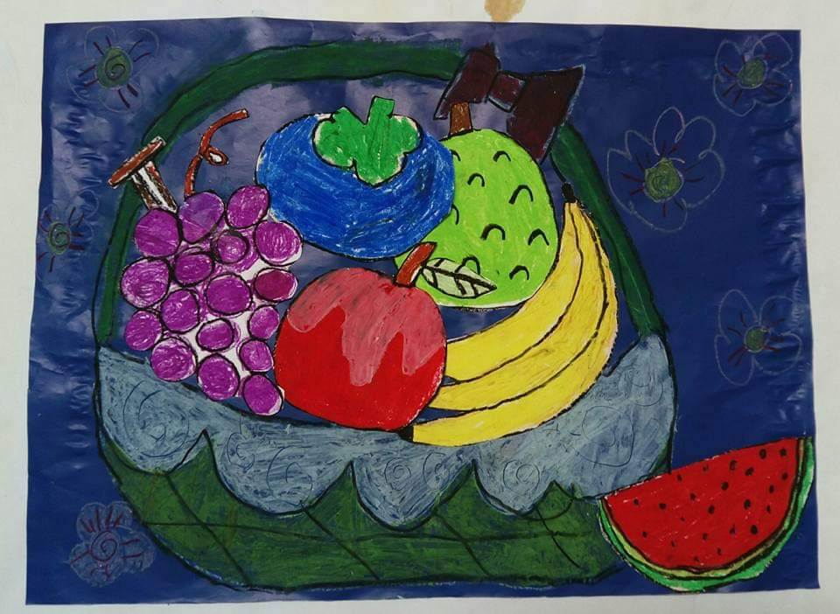

Slide 13
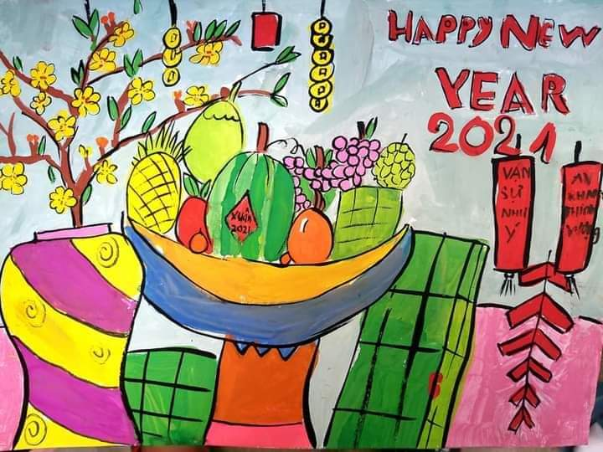

Slide 14


THỰC HÀNH
Hoạt động nhóm: Em hãy tập bày mâm quả đơn giản theo ý thích.
Hoạt động cá nhân: Vẽ hoặc xé dán mâm quả theo ý thích.

Slide 15
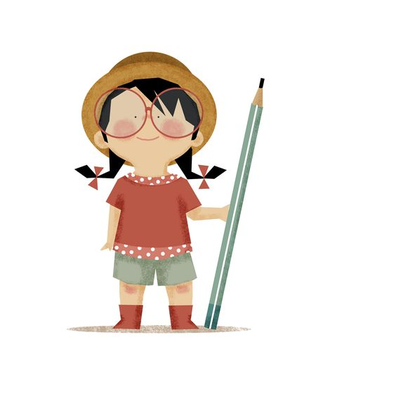
TRƯNG BÀY, GIỚI THIỆU SẢN PHẨM
Em thấy sản phẩm mâm quả của em như thế nào?
Màu sắc được thể hiện như thế nào trong bức tranh của em?
Giới thiệu sản phẩm của mình cho người thân biết nhé!

